Slide 1

COMISIÓN DE OBRAS PUBLICAS PROYECTO: MANTENIMIENTO VIAL
RENDICIÓN DE CUENTAS
GAD PARROQUIAL SAN VICENTE
2025

Slide 2

ART. 65 del CODIGO ORGANICO DE ORGANIZACIÓN TERRITORIAL AUTONOMIA Y DESCENTRALIZACION
COMPETENCIAS EXCLUSIVAS DEL GOBIERNO AUTÓNOMO DESCENTRALIZADO PARROQUIAL RURAL
c) Planificar y mantener, en coordinación con los gobiernos provinciales, la vialidad parroquial rural

Slide 3
Se realizó el mantenimiento de limpieza de las siguientes vías
VIAS INTERVENIDAS | DISTANCIA (KM)
POTRERILLOS - RETIRO | 4
COLLAY CHICO - HUAGRA RANCHO | 8
LA DOLOROSA – LA MERCED | 3
LA MERCED – PUENTE DE SANTA TERESITA | 1
LA MERCED – COLEGIO A DISTANCIA | 800m
VIA AL RESERVORIO | 1
VIA SECUNDARIA LA MERCED | 1
LA MERCED – PALO BLANCO | 800M
SAN VICENTE - EL BELEN | 500 M
VIA ALTERNA POTRERILLOS | 300 M
TOTAL | 20.4M

Slide 4
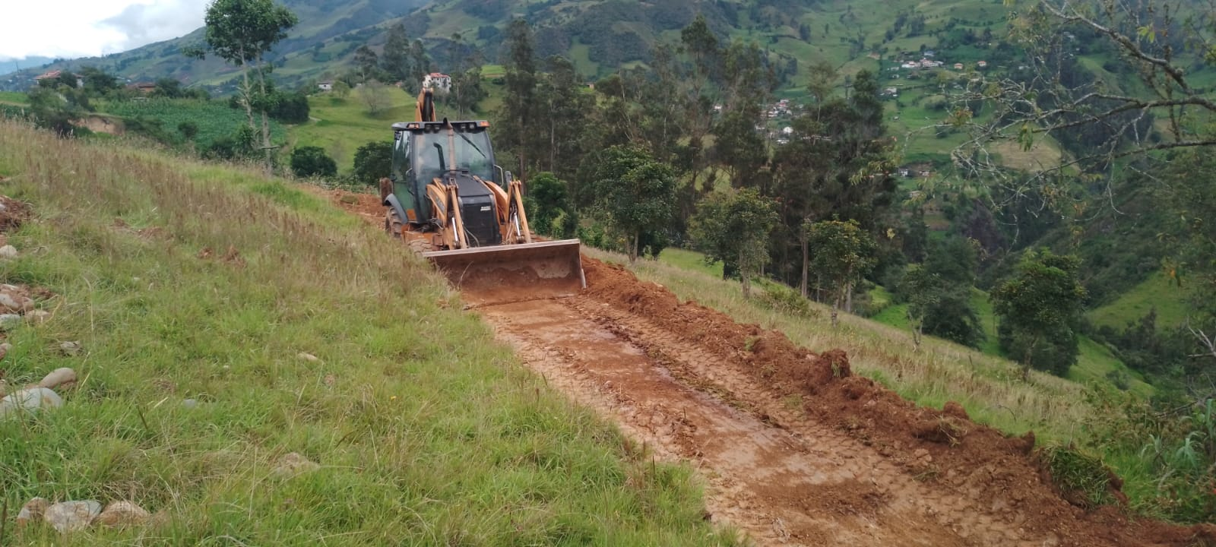
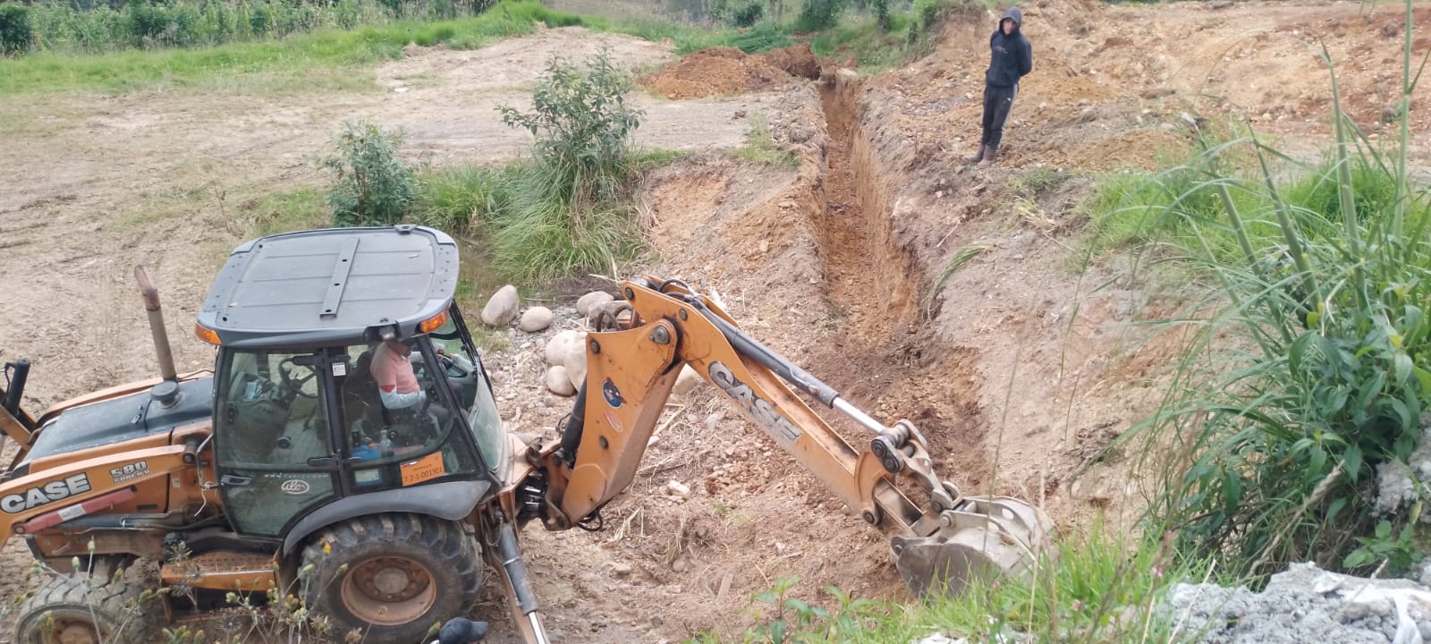
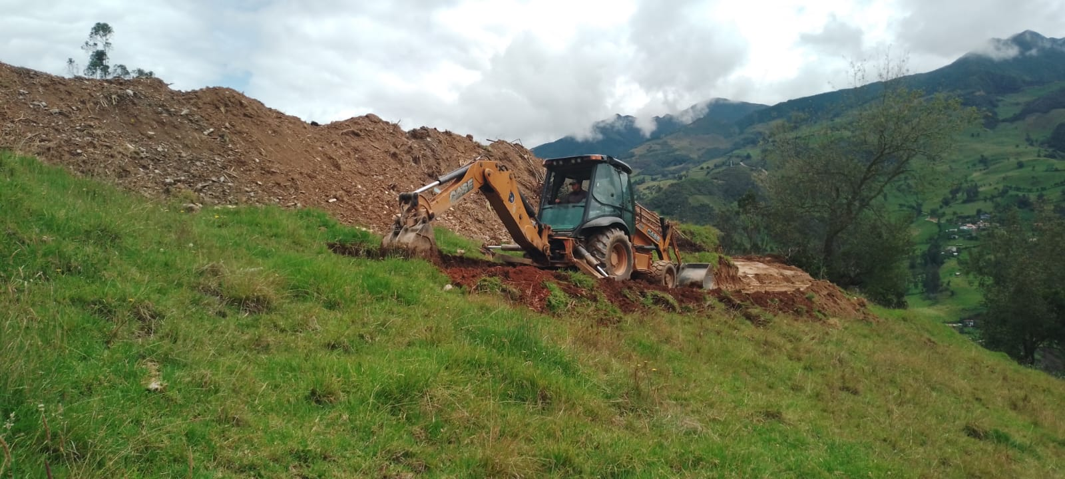
REALIZACION DE una via alterna EN LA DOLOROSA Lado la cancha de uso multiple.

Slide 5
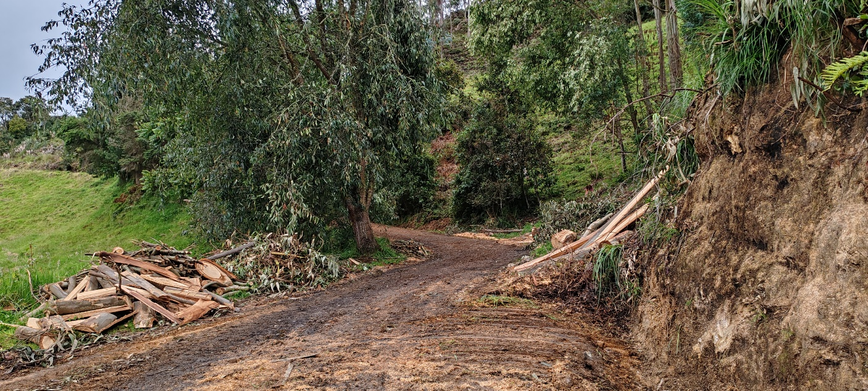
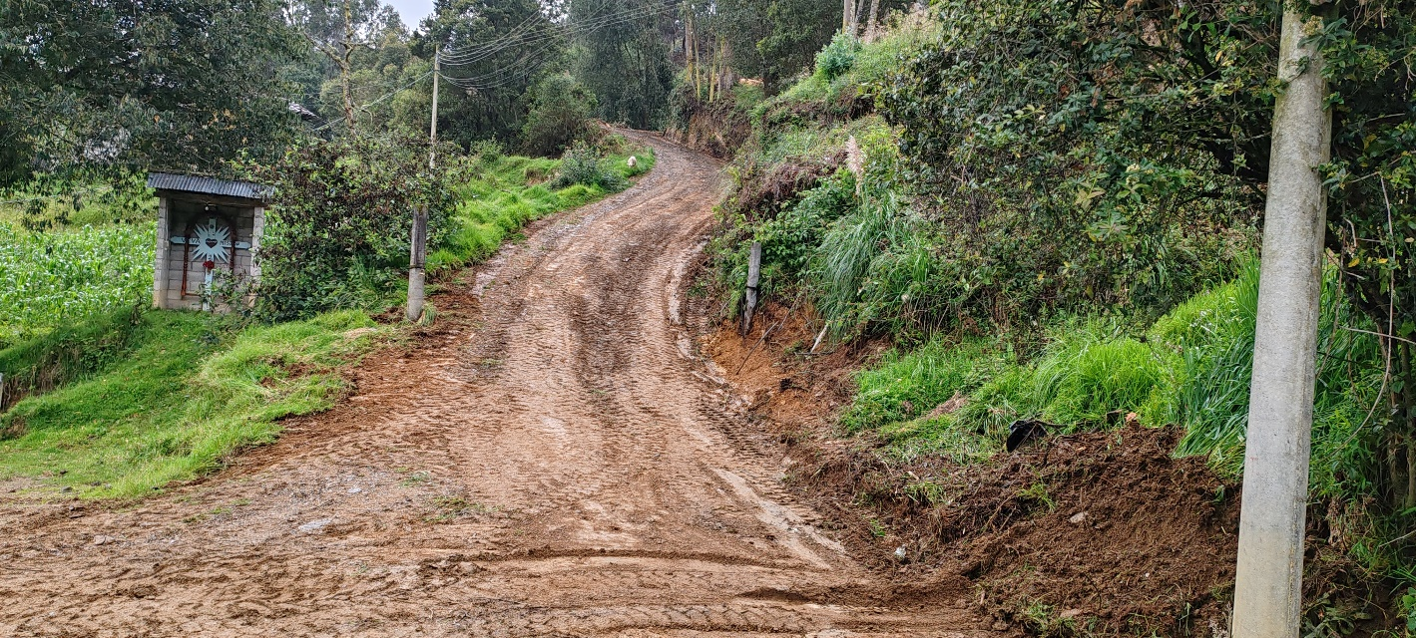
MANTENIMIENTO DE la via la Merced – colegio a distancia

Slide 6
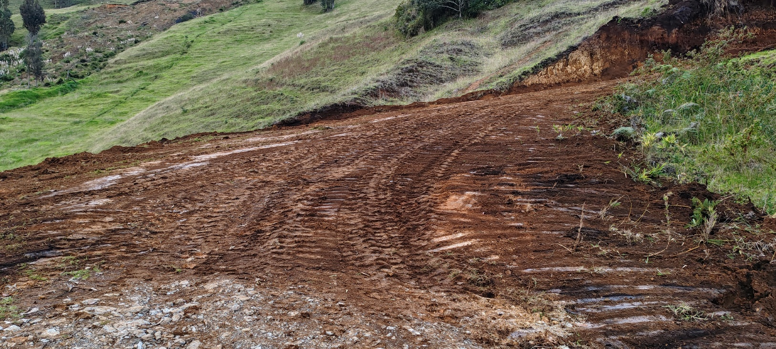
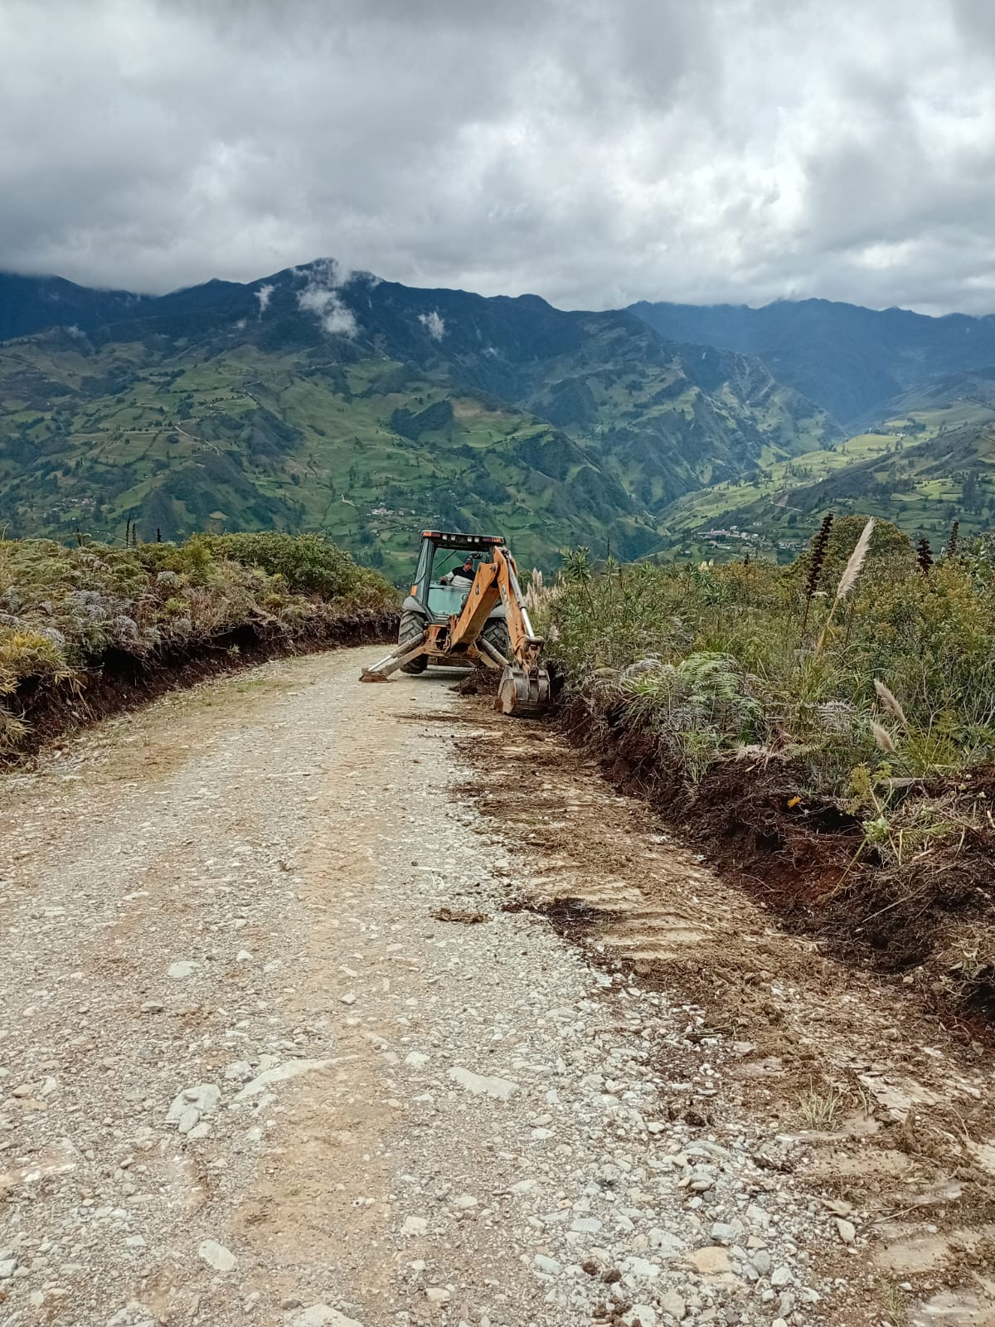
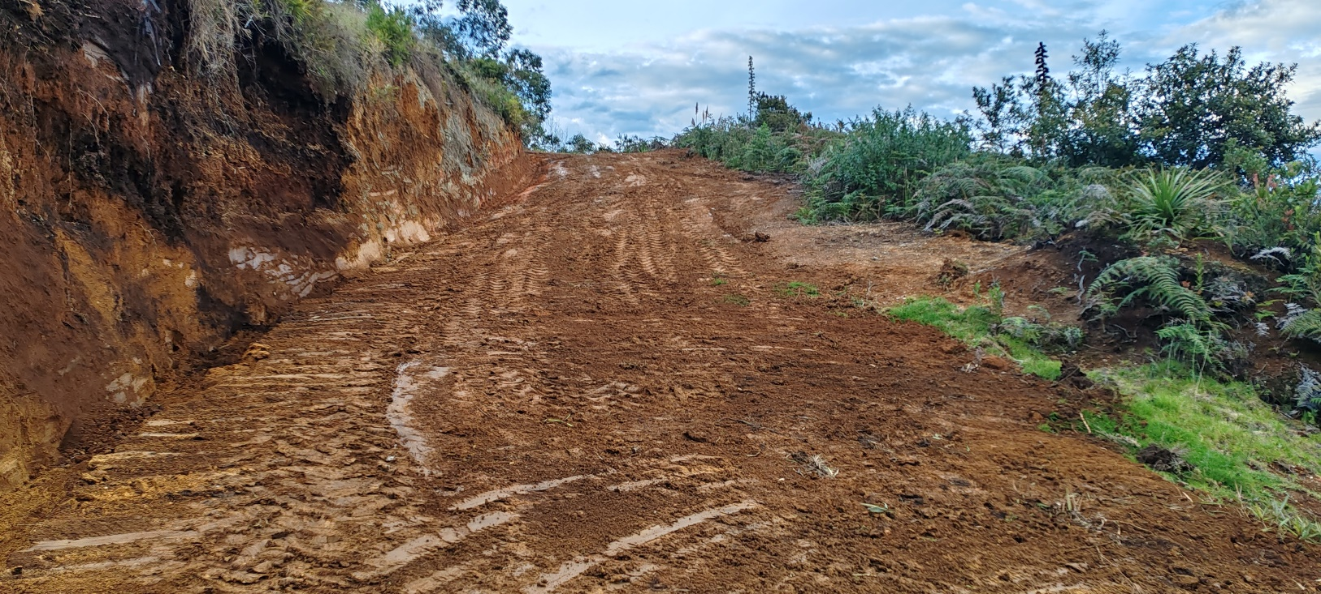
LIMPIEZA DE LA VIA al reservorio

Slide 7
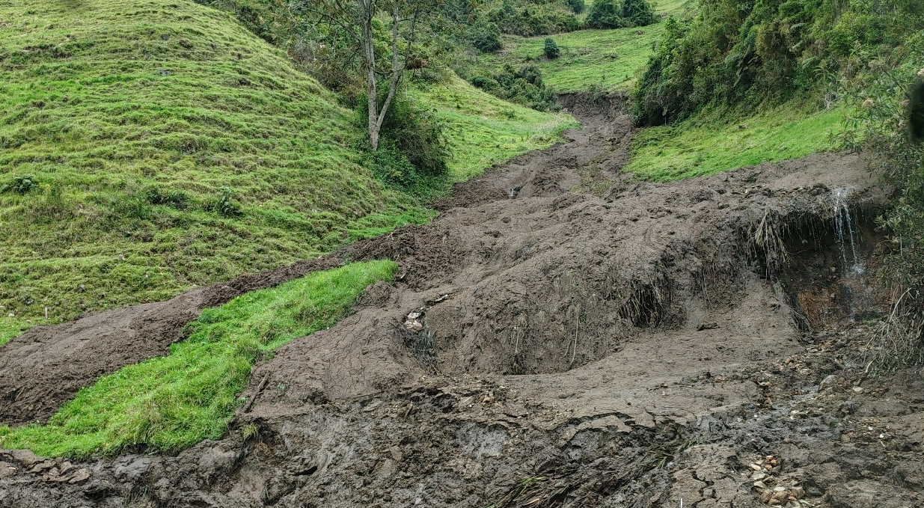
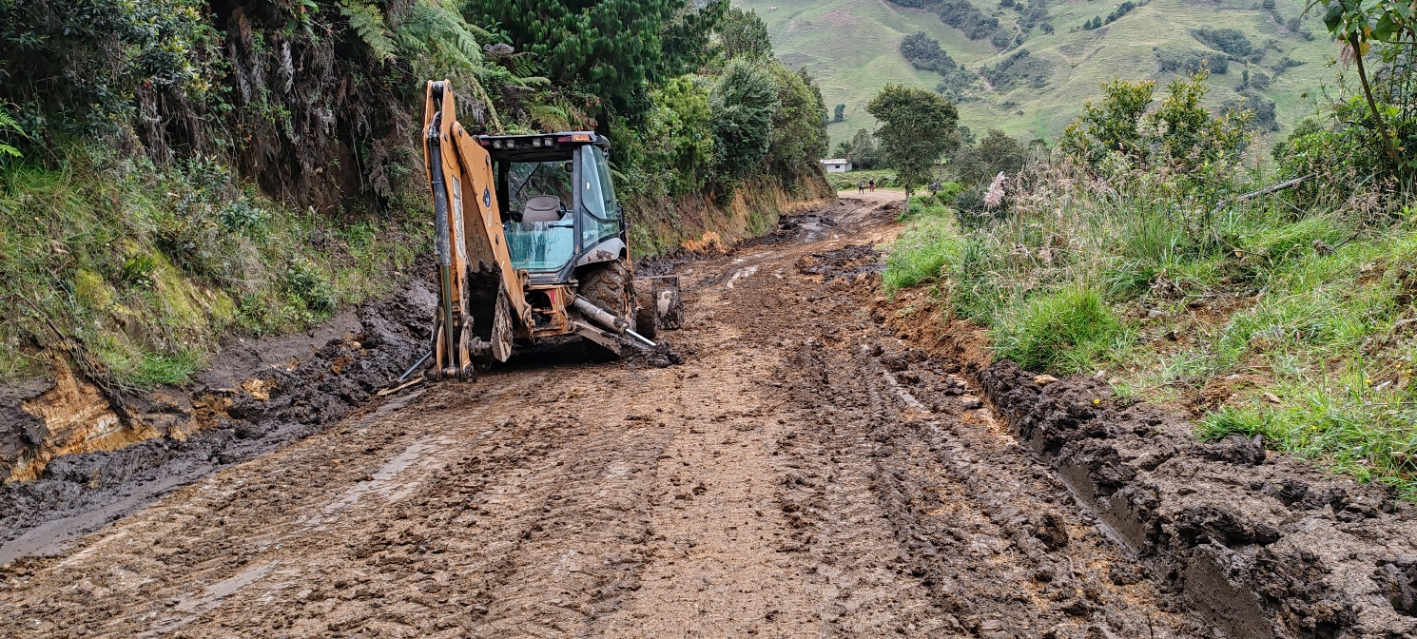
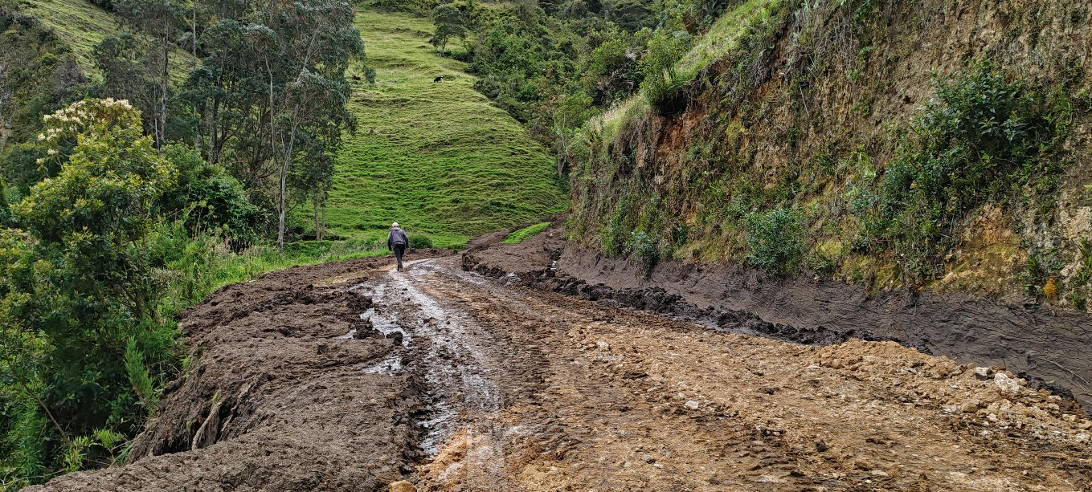
Limpieza de derrumbo en la merced sector osomicuna

Slide 8
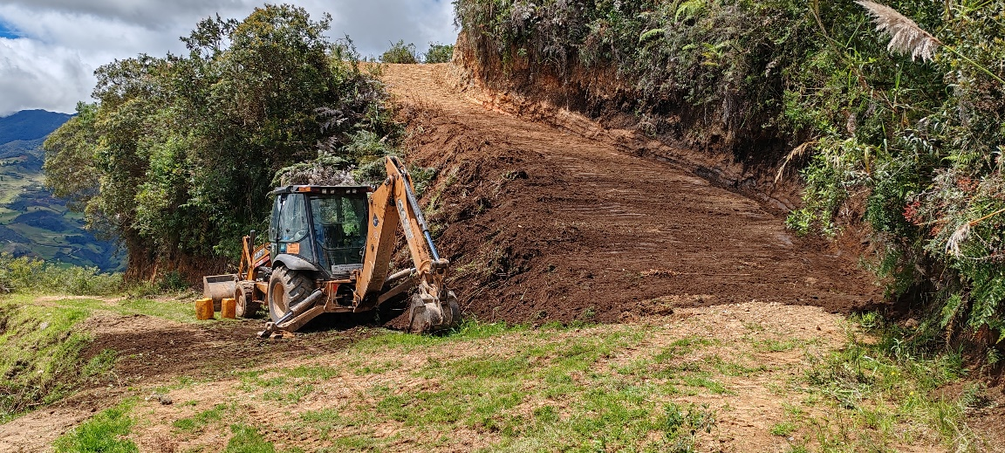
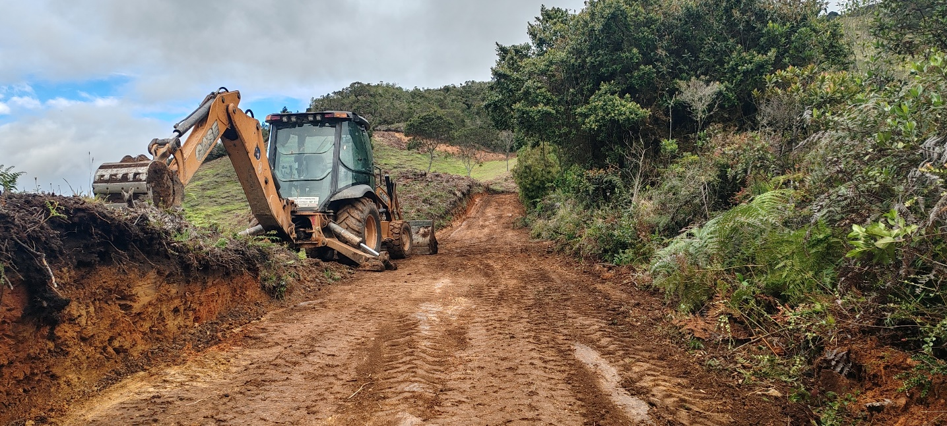
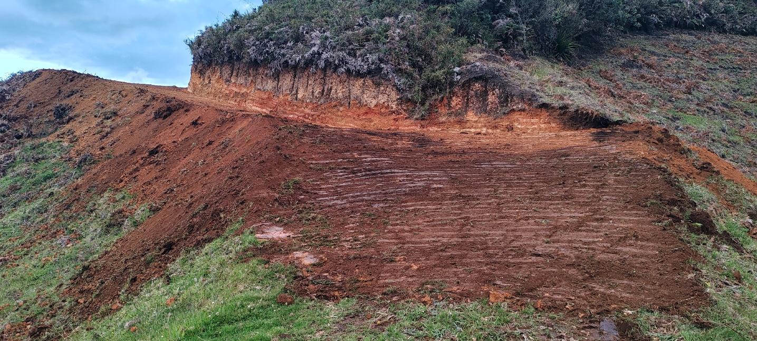
LIMPIEZA DE LA VIA potrerillos -retiro

Slide 9
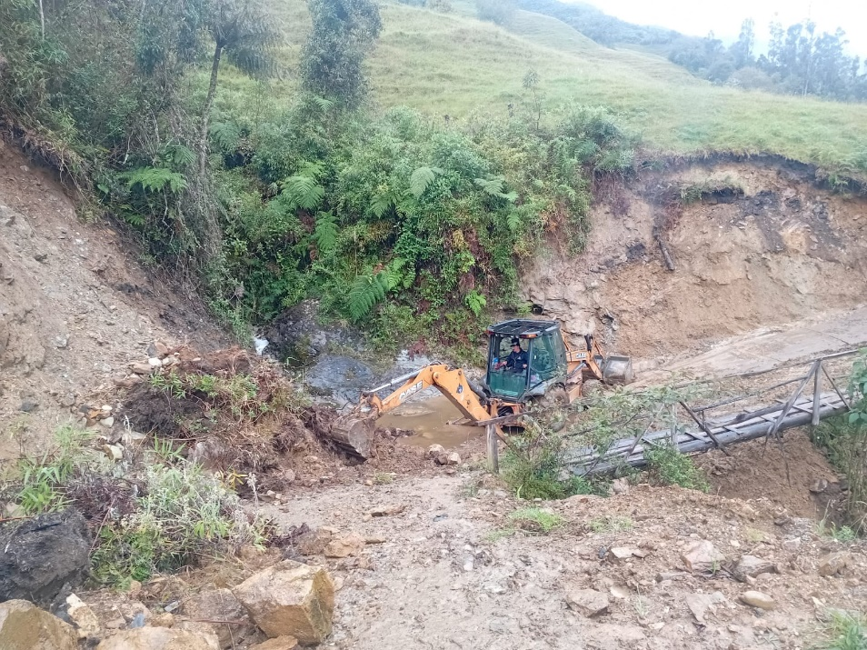
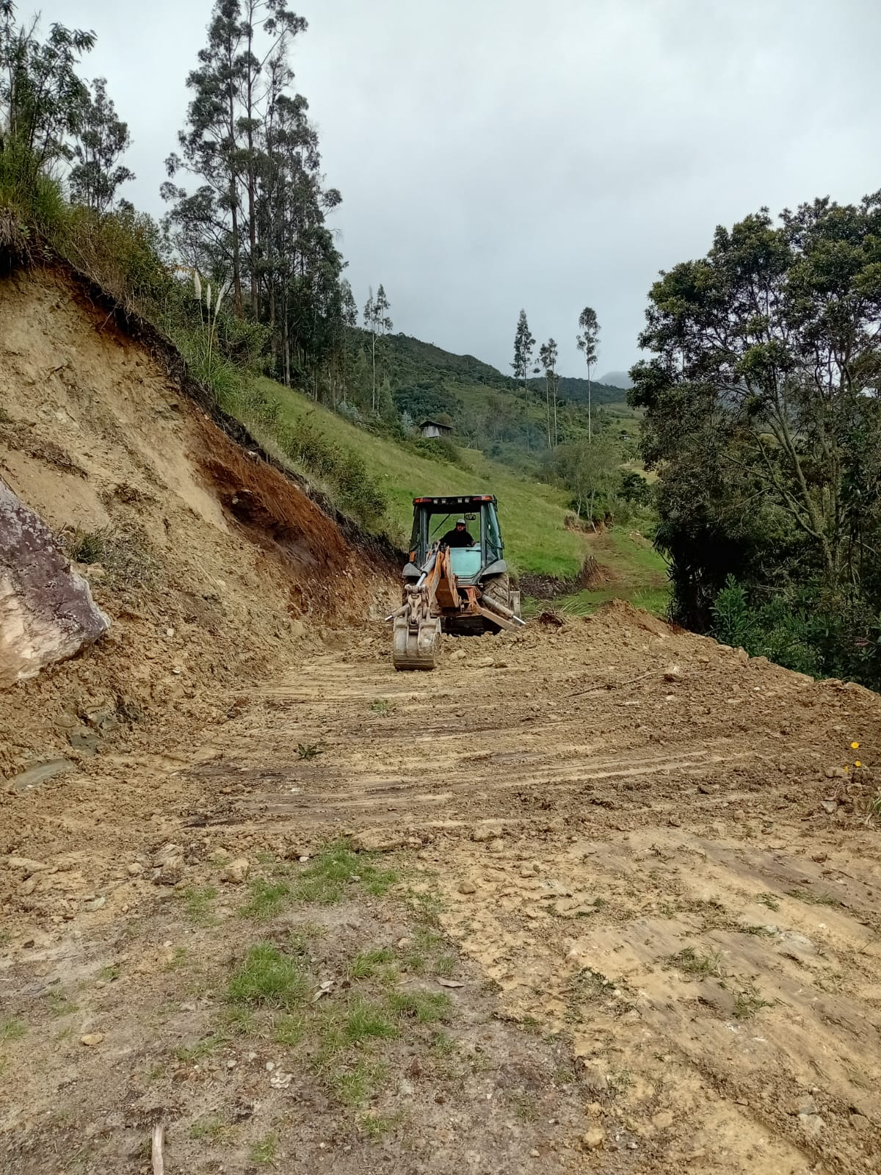
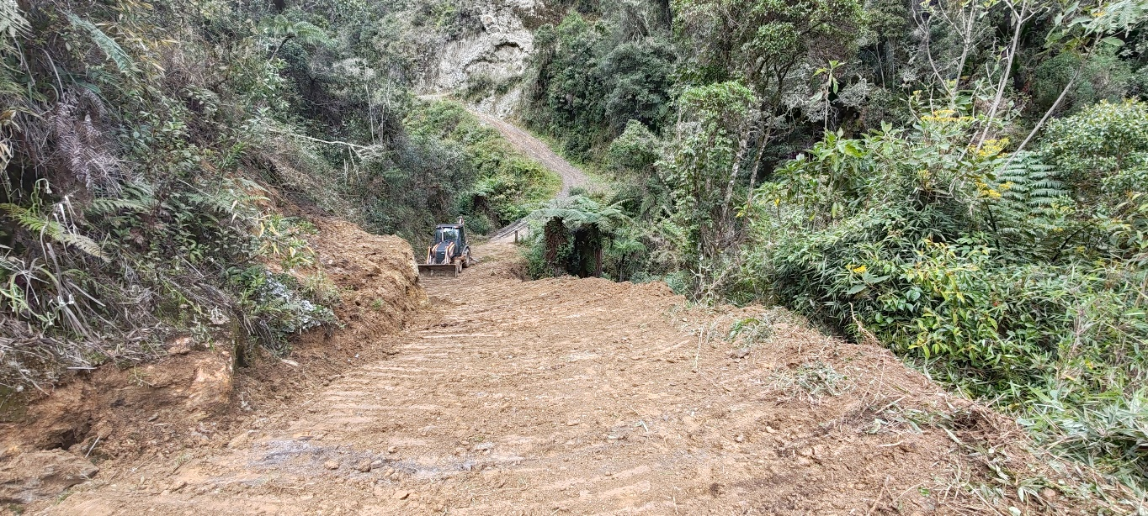
LIMPIEZA DE LA VIA COLLAY CHICO - HUAGRARRANCHO

Slide 10
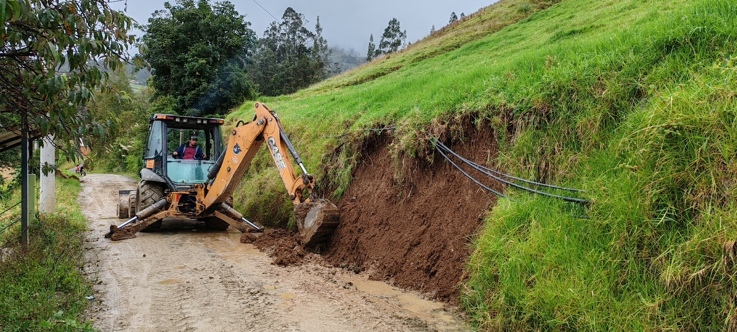
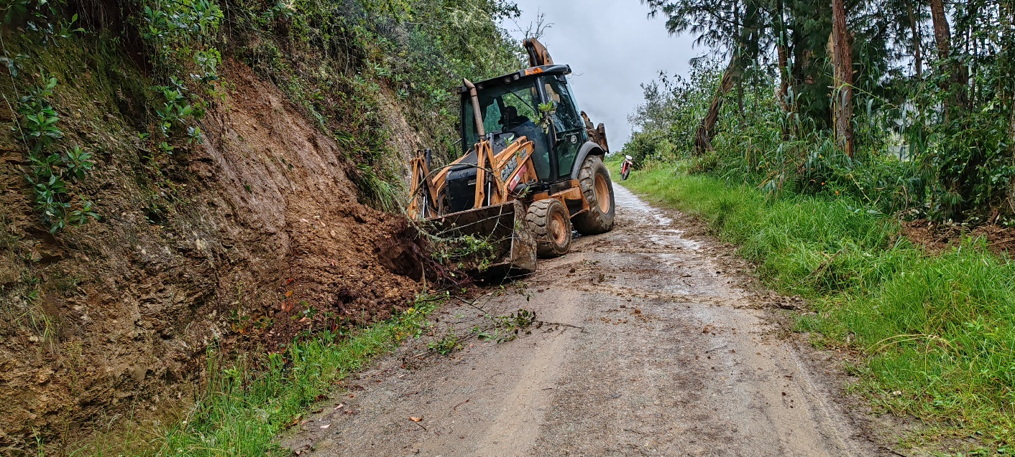
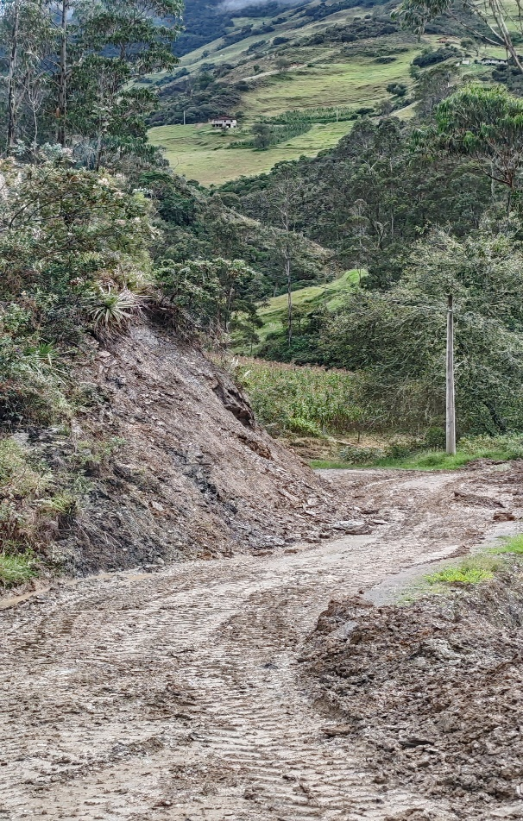

LIMPIEZA DE DERRUMBOS EN LA VIA LA DOLOROSA - LA MERCED

Slide 11
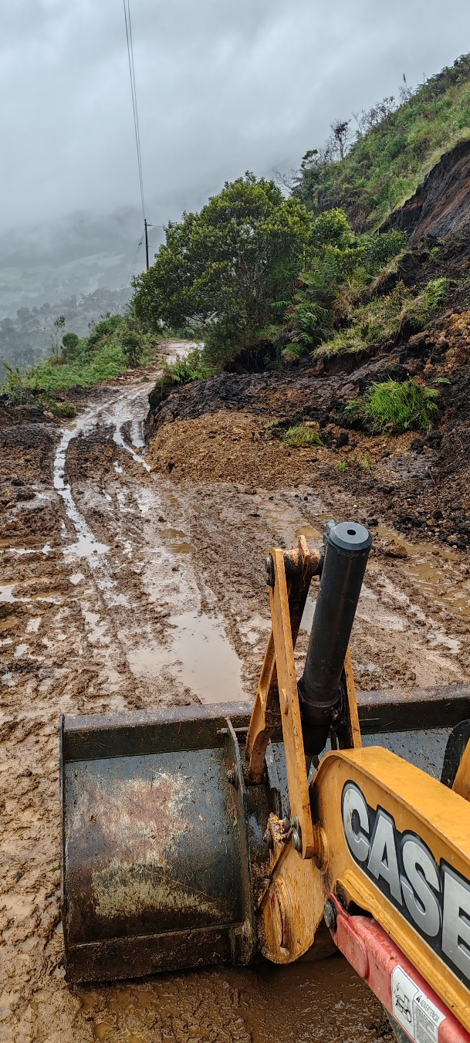
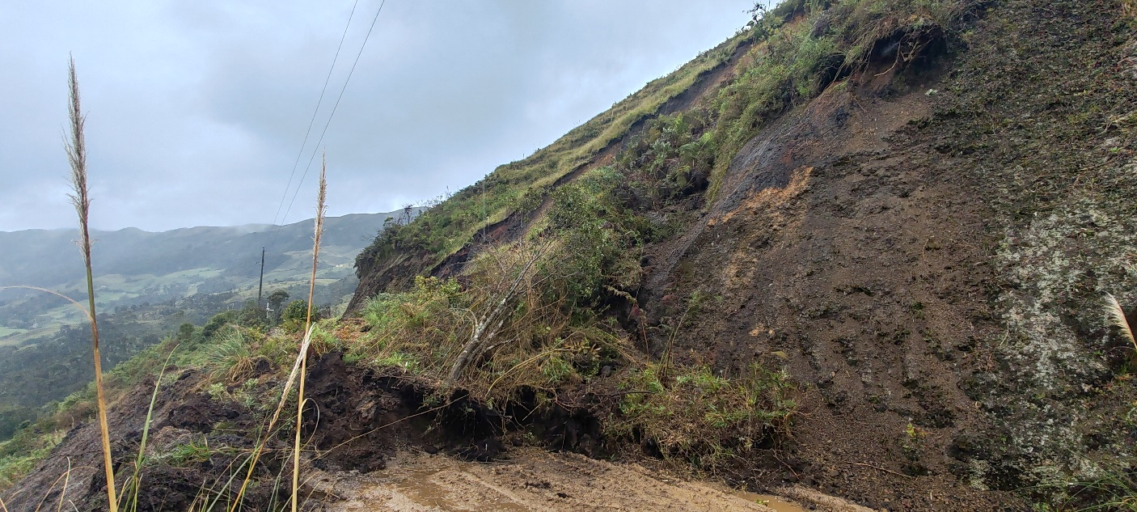
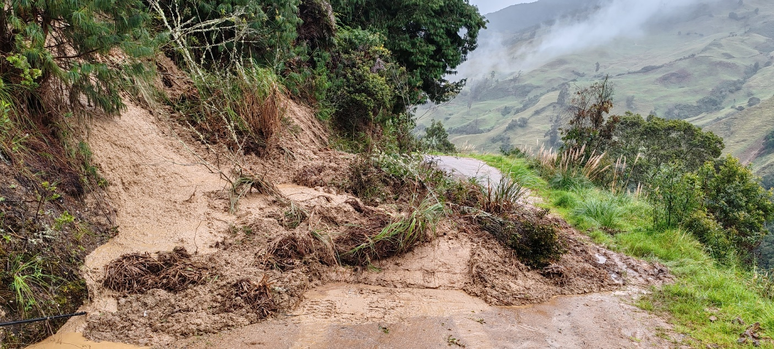
Limpieza de derrumbos en LA VIA LA MERCED – guadalupe

Slide 12
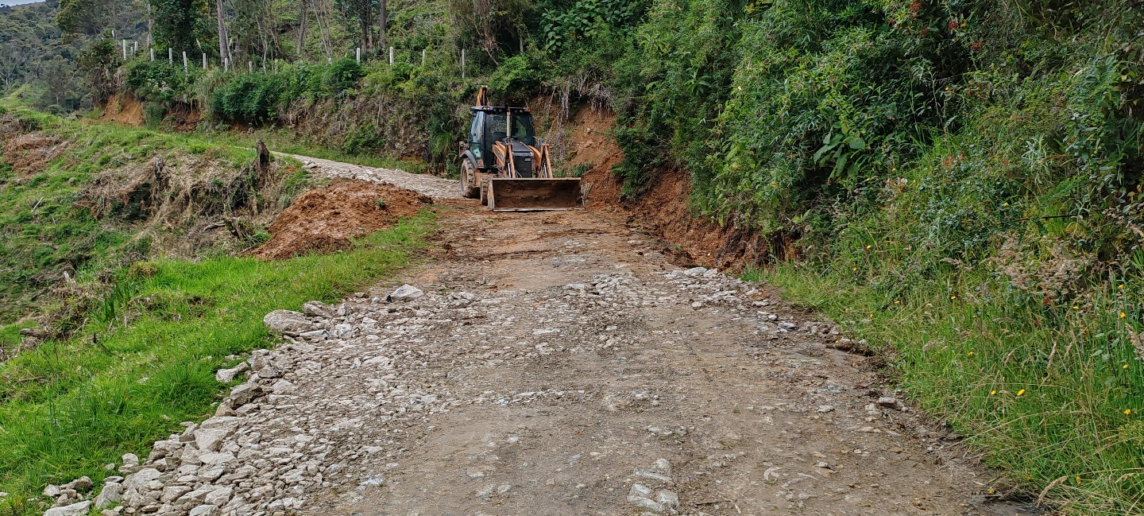
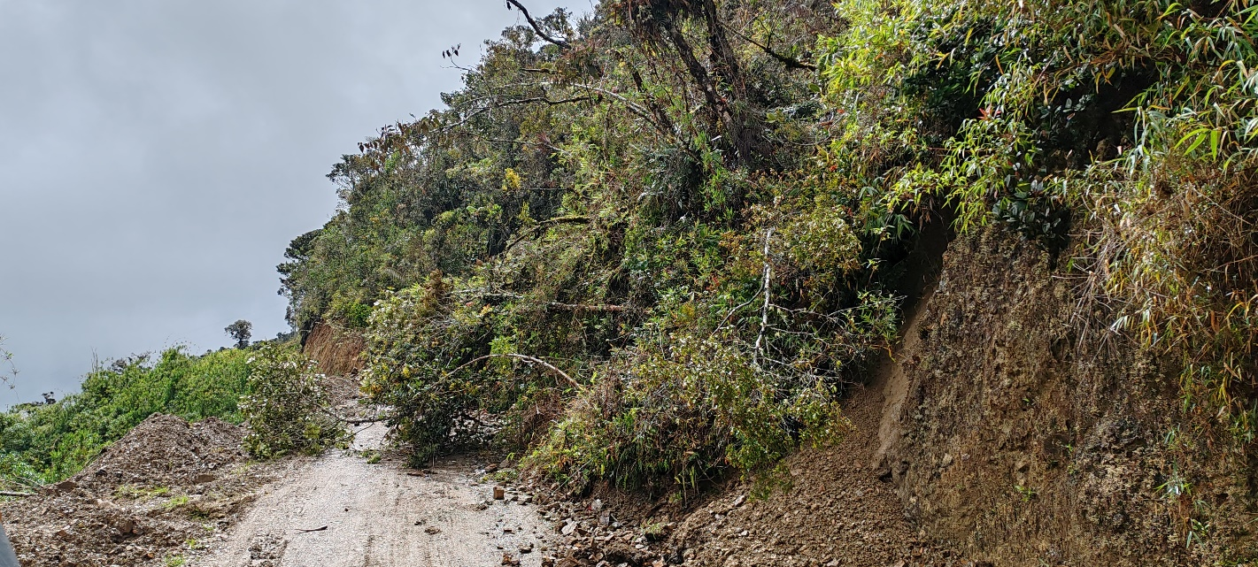
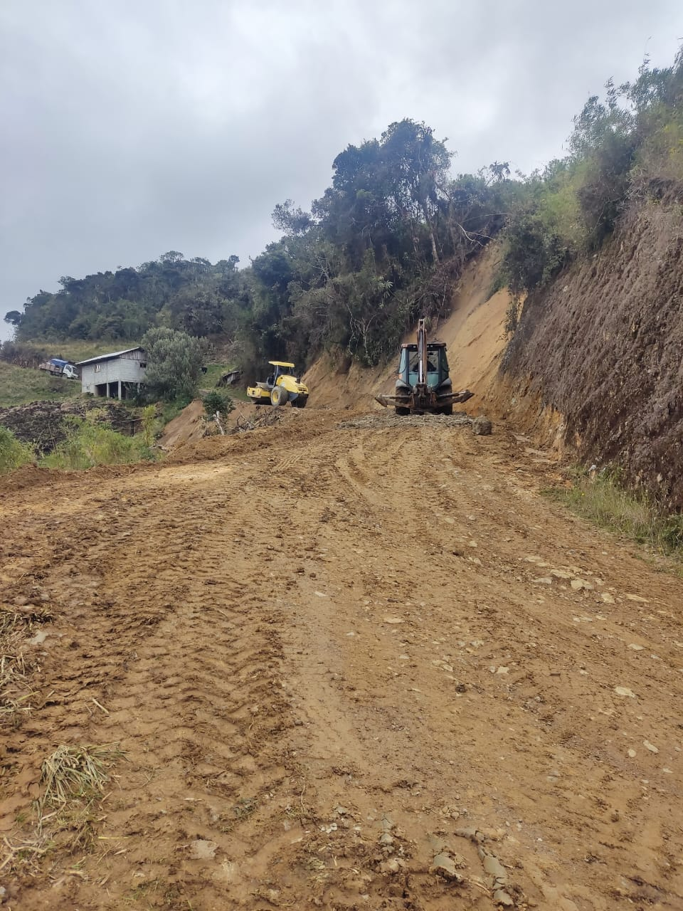
limpieza de derrumbos en la via Guadalupe – Cristo Rey

Slide 13
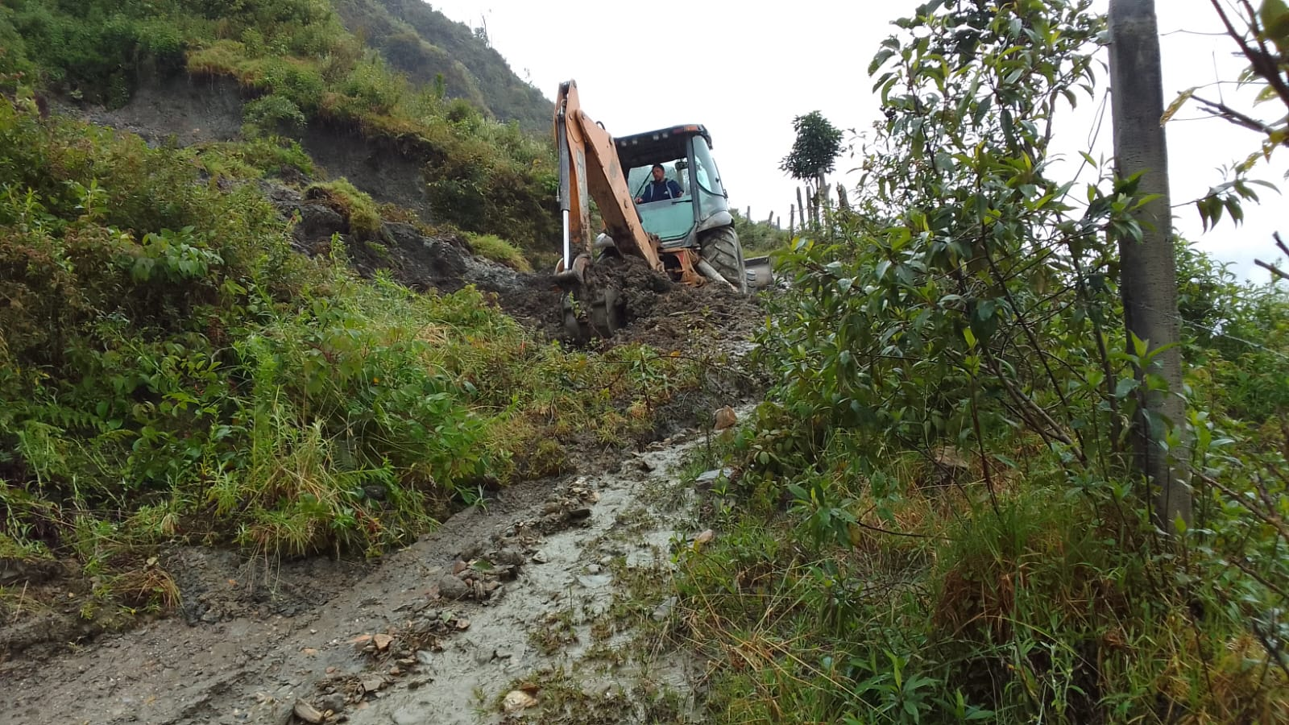
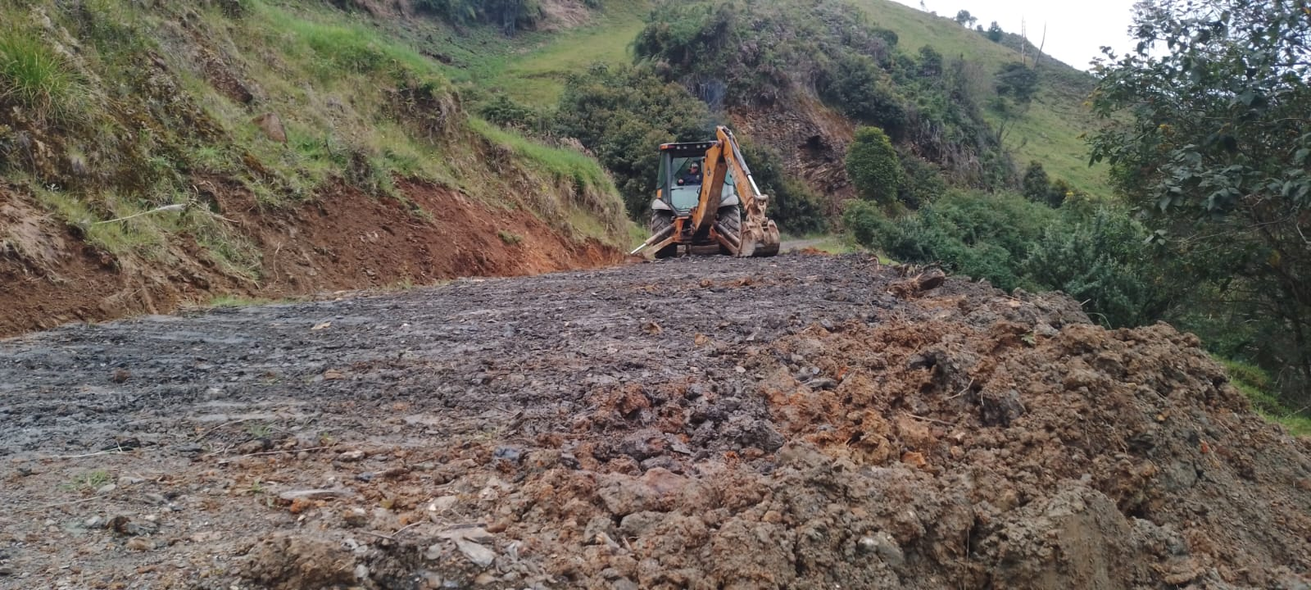
Limpieza de derrumbos EN LA VIA cristo rey – san marcos

Slide 14
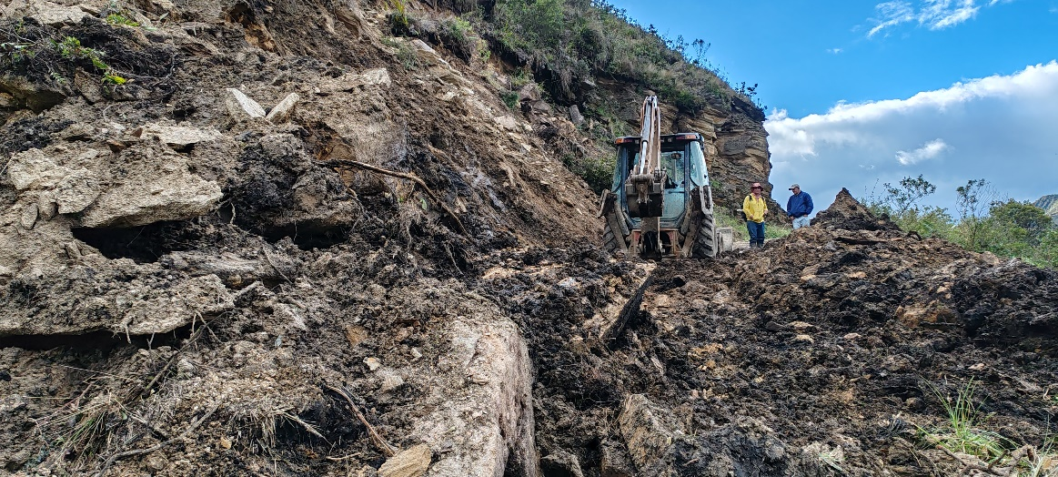
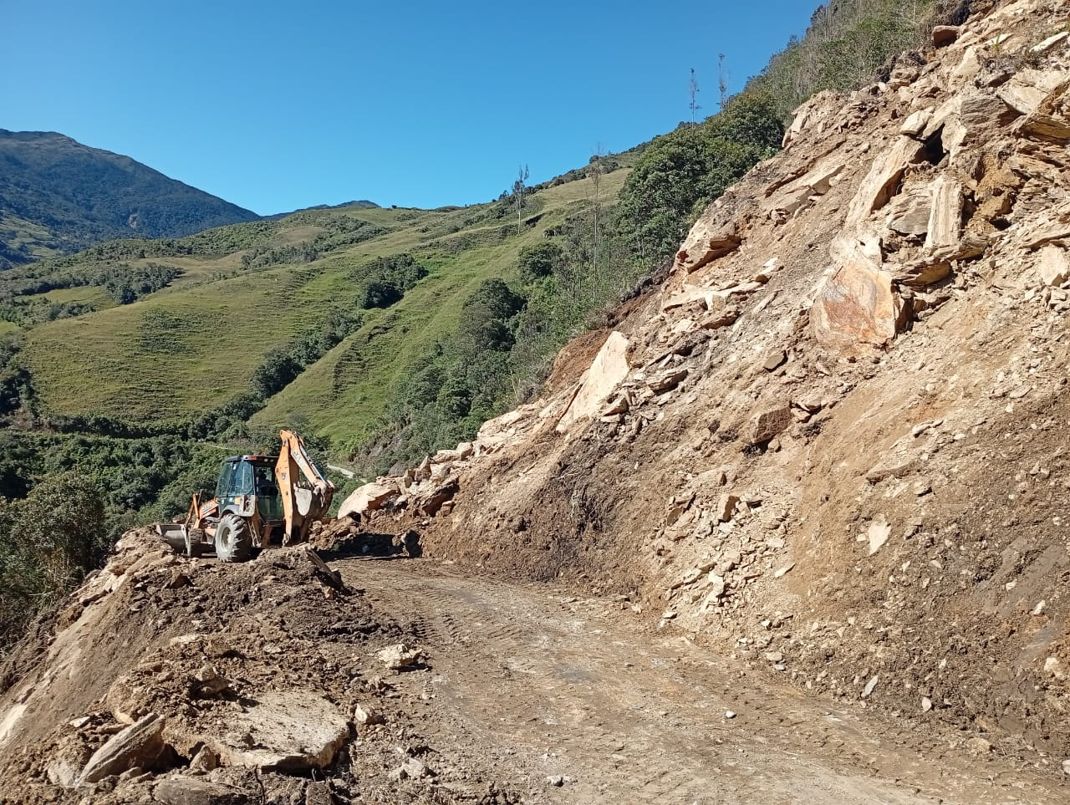
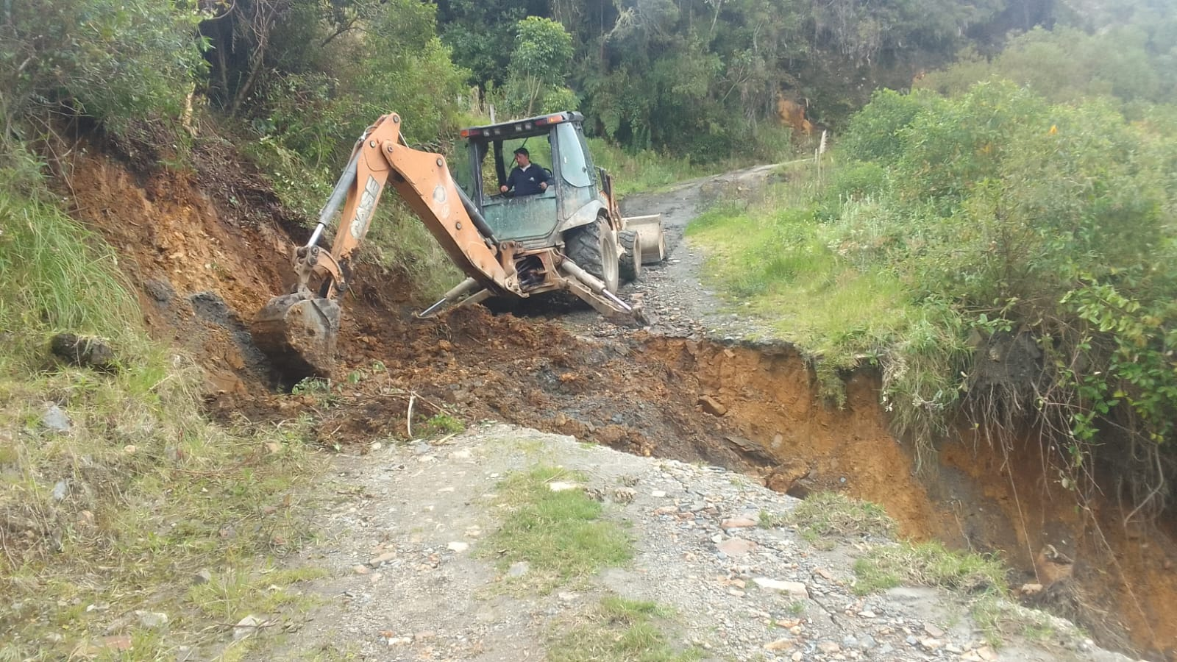
LIMPIEZA DE DERRUMBOS EN LA VIA SAN MARCOS – chocar

Slide 15
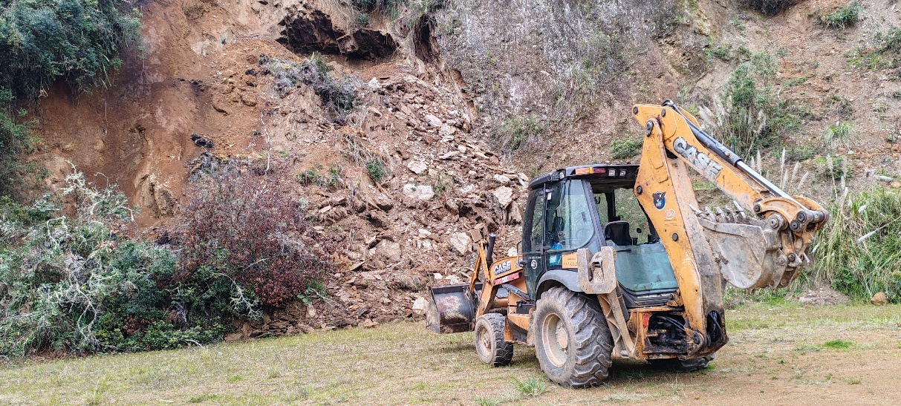
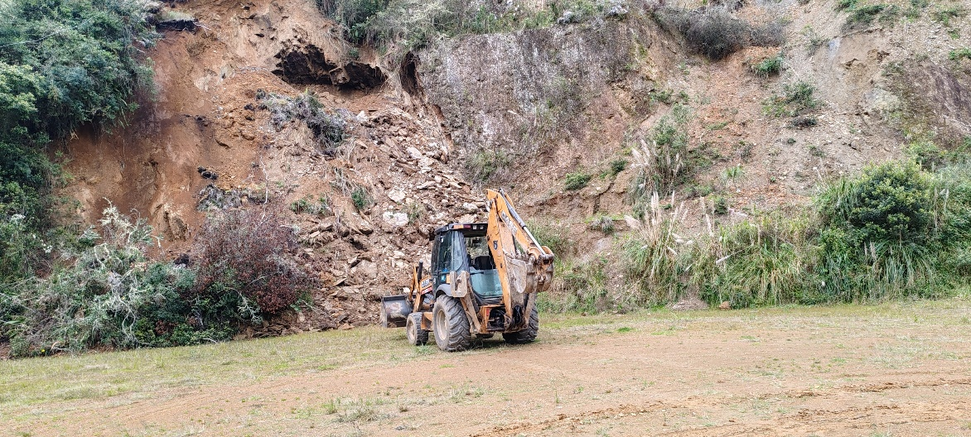
Limpieza de derrumbo en la cancha de la escaramuza de santa teresita.

Slide 16
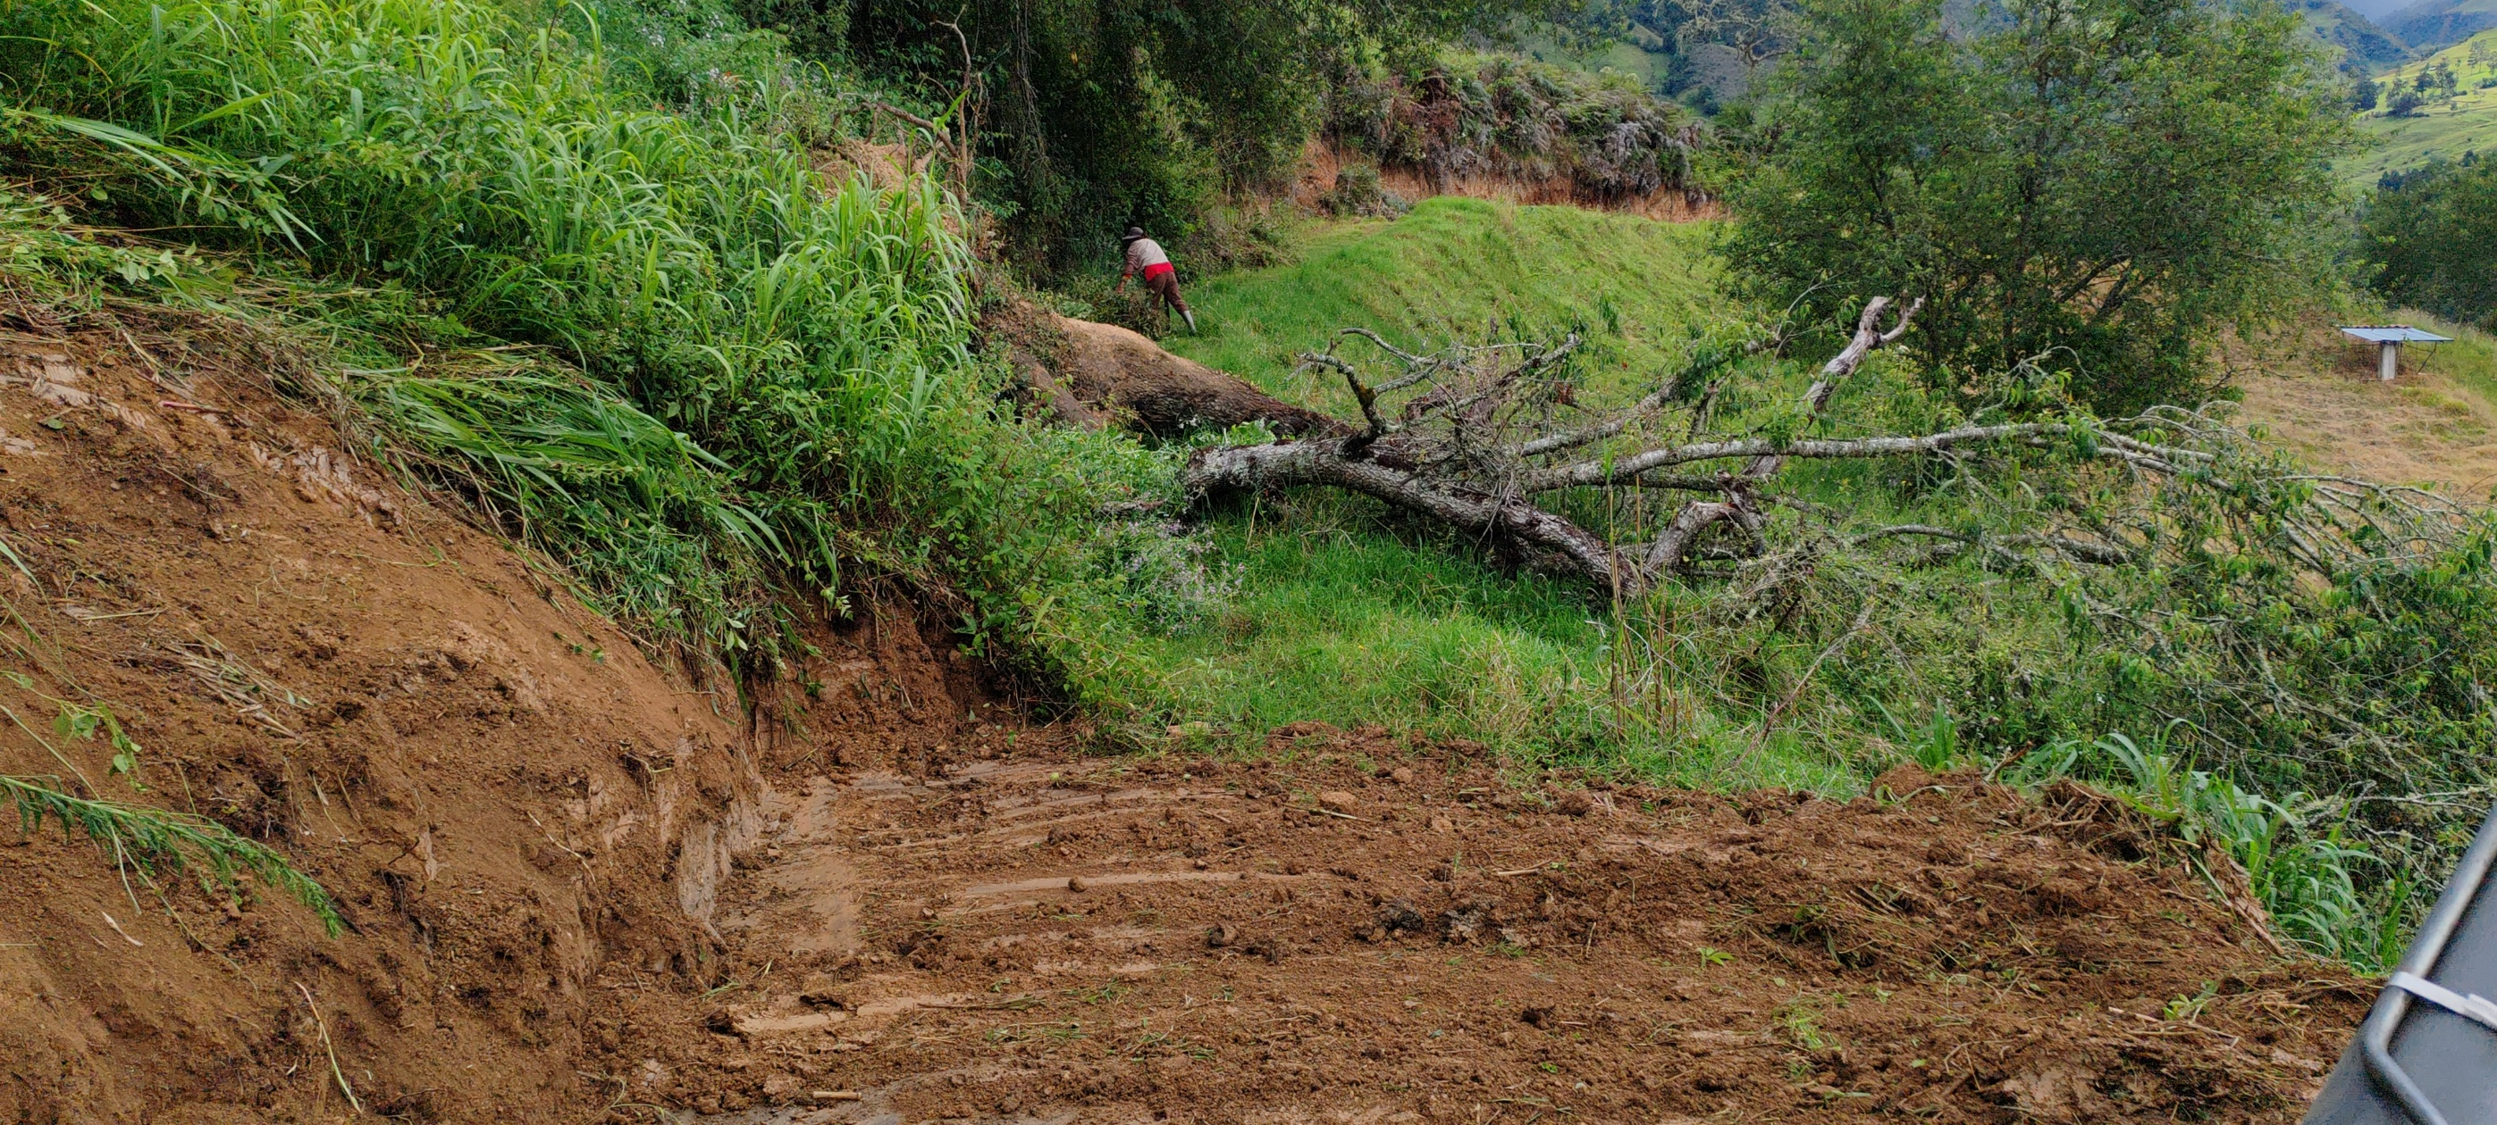
Limpieza de derrumbo en la via alterna en la dolorosa sector la loma

Slide 17
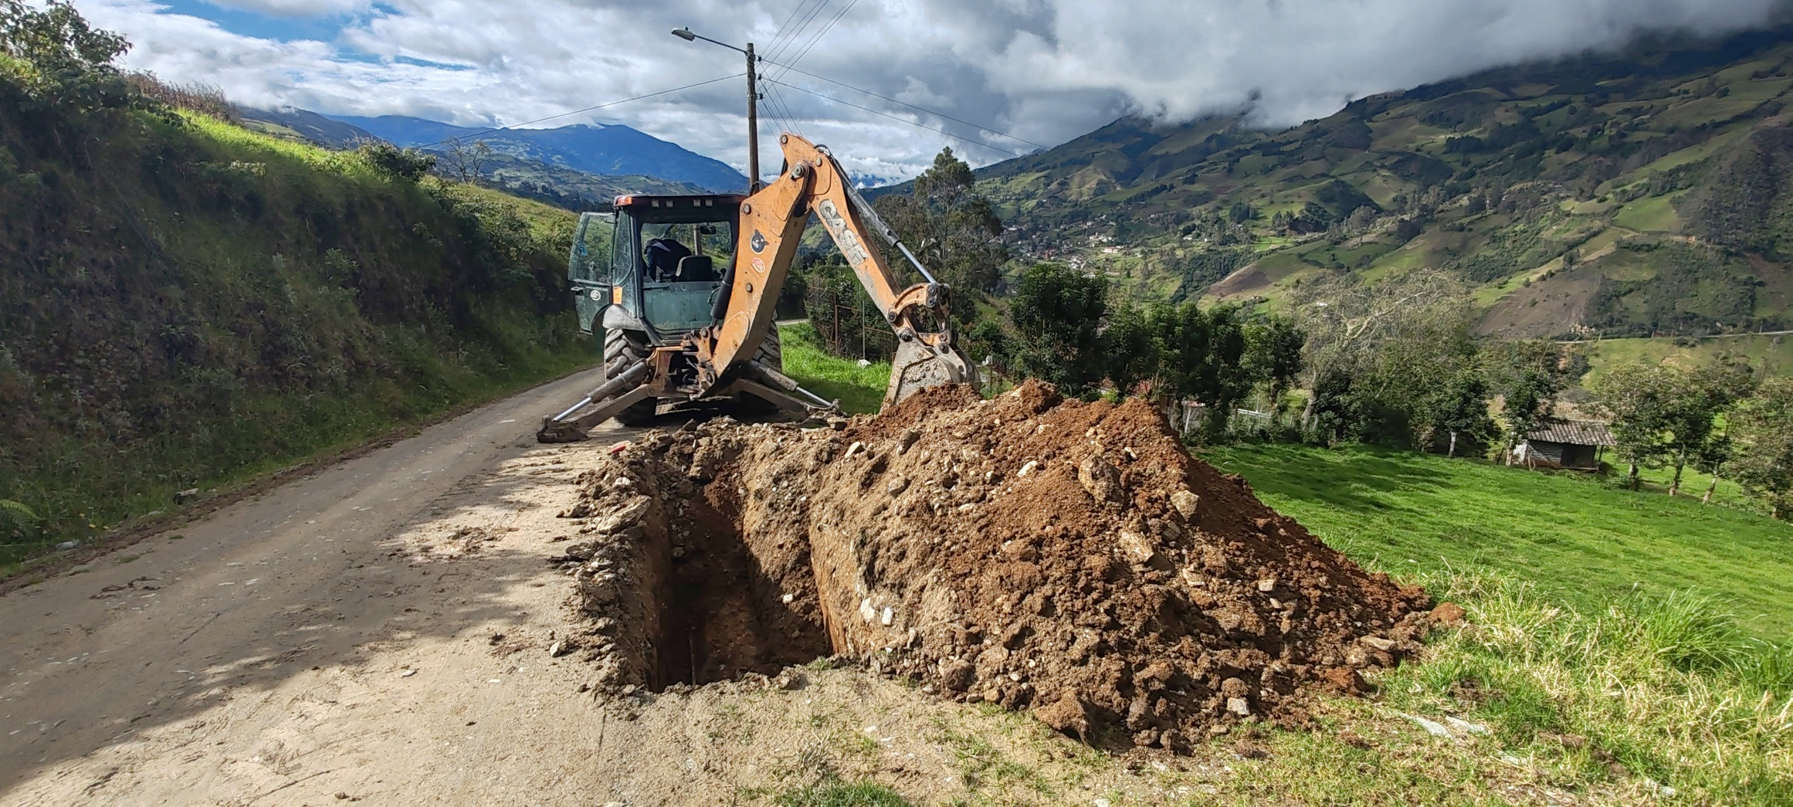
Arreglo de agua potable en la dolorosa

Slide 18
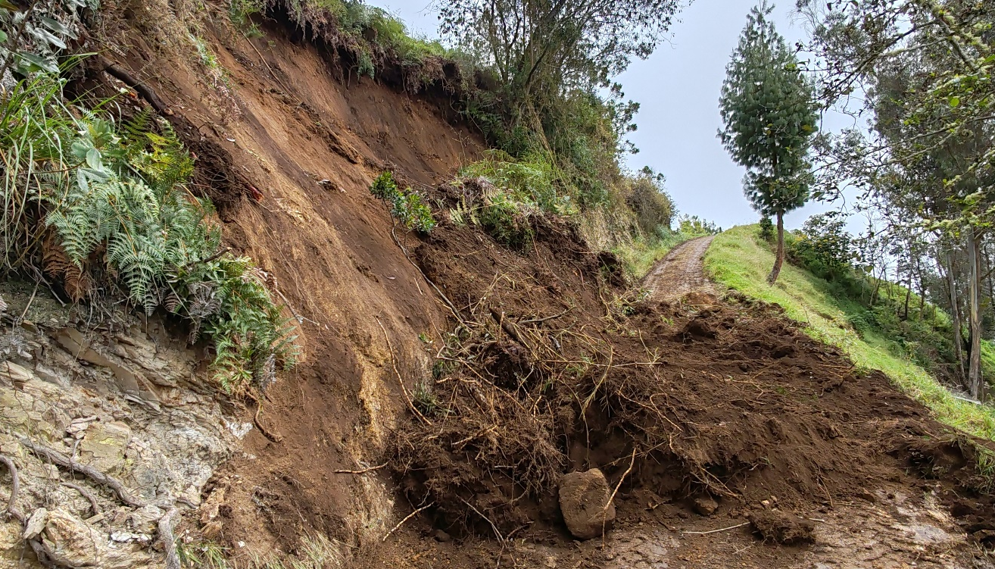
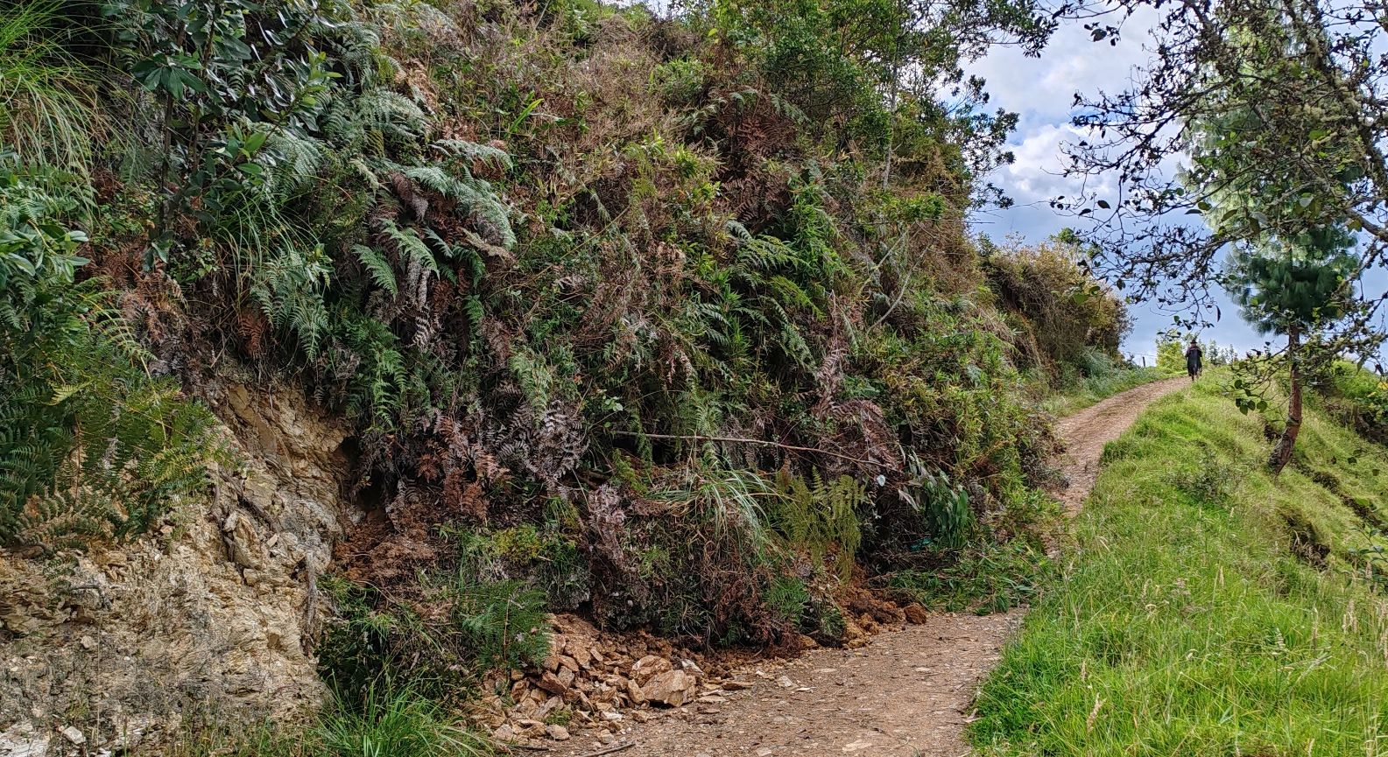
Limpieza de derrumbo en la vía la merced – tanques de agua potable

Slide 19
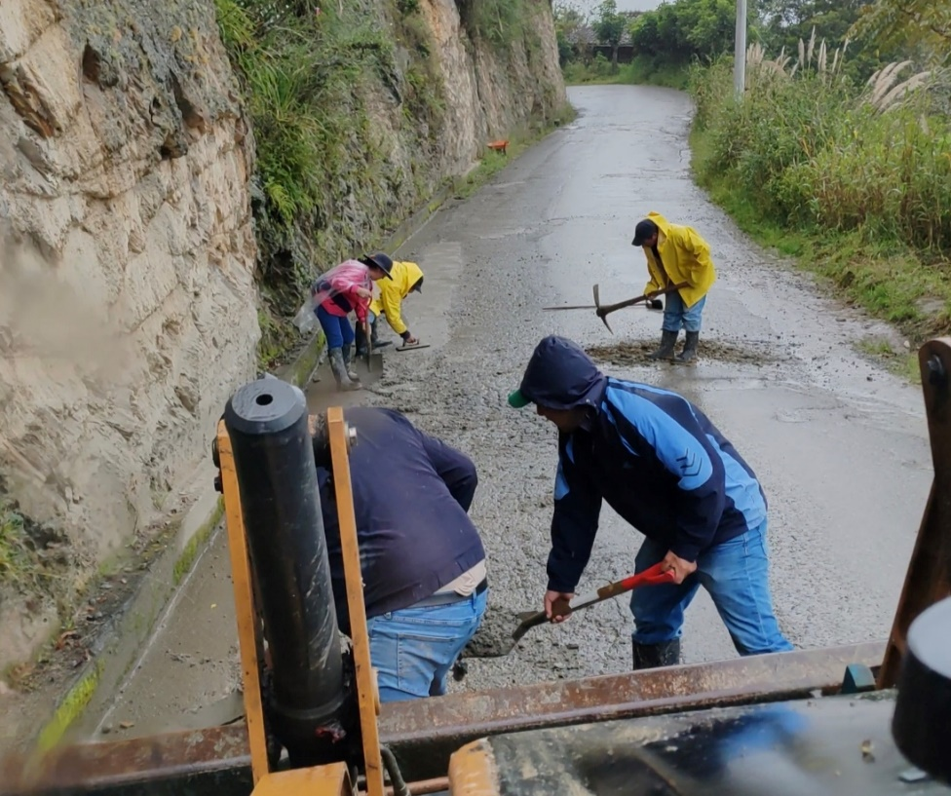
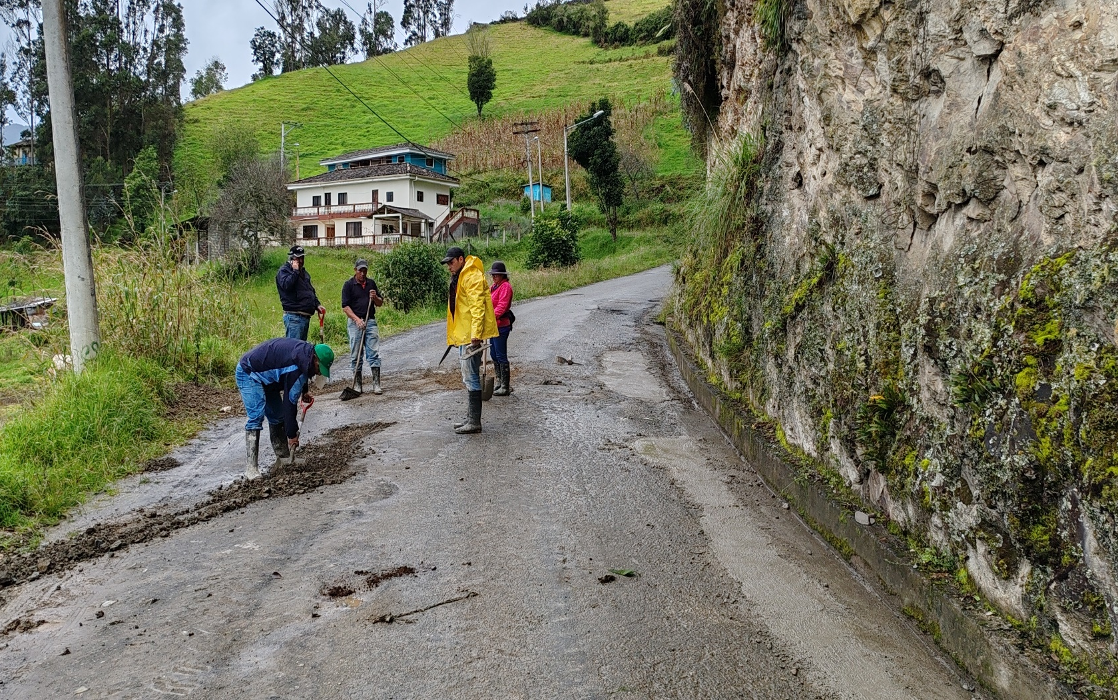
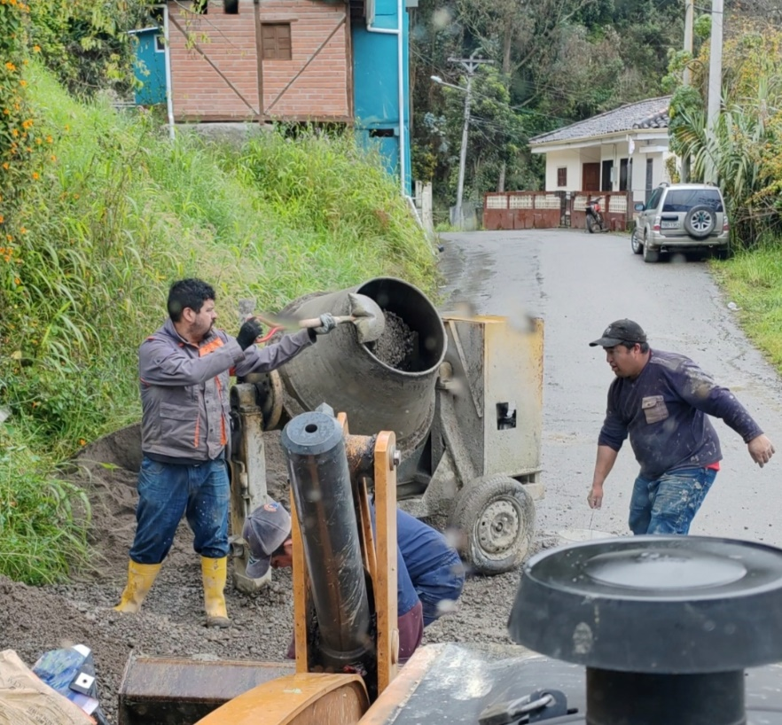
Bacheo de la vía el belén- SAN vicente

Slide 20
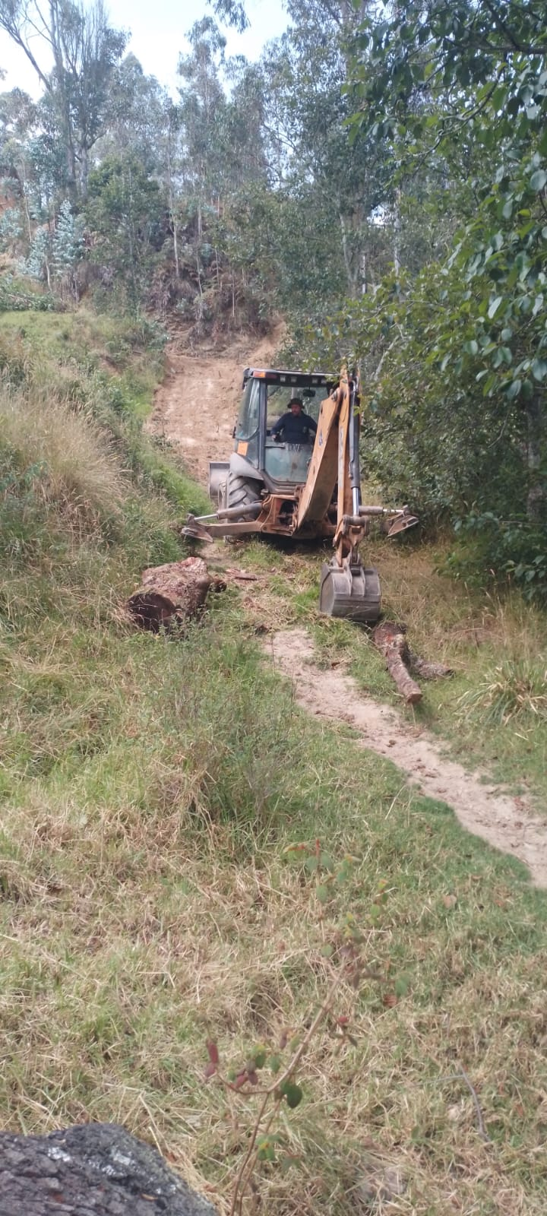
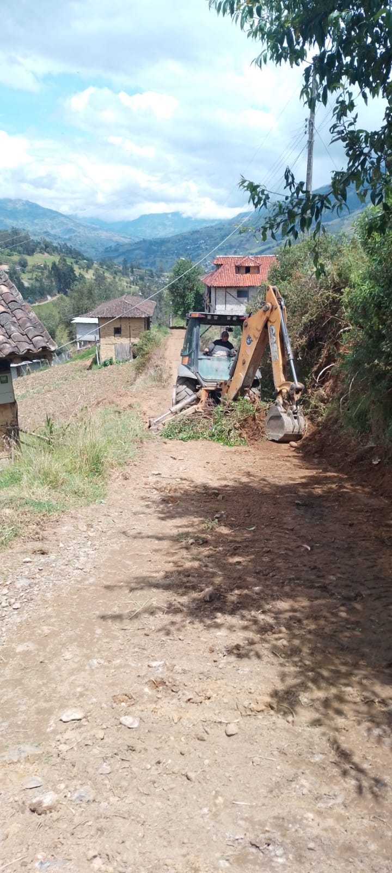
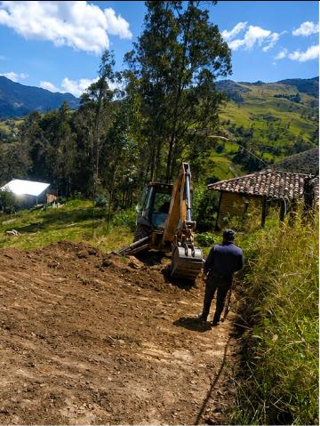
LIMPIEZA DE CAMINO PUBLICO LA MERCED – PUENTE DE SANTA TERESITA

Slide 21
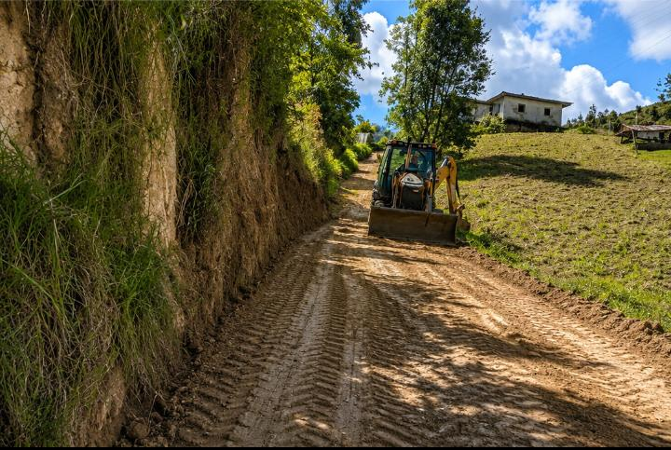
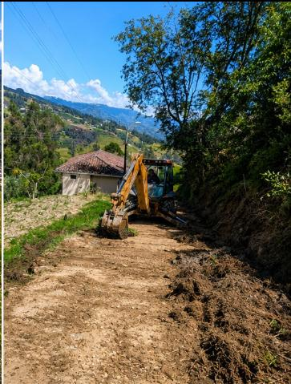
LIMPIEZA DE CAMINO PUBLICO EN LA MERCED, BARRIO BELLAVISTA.

Slide 22
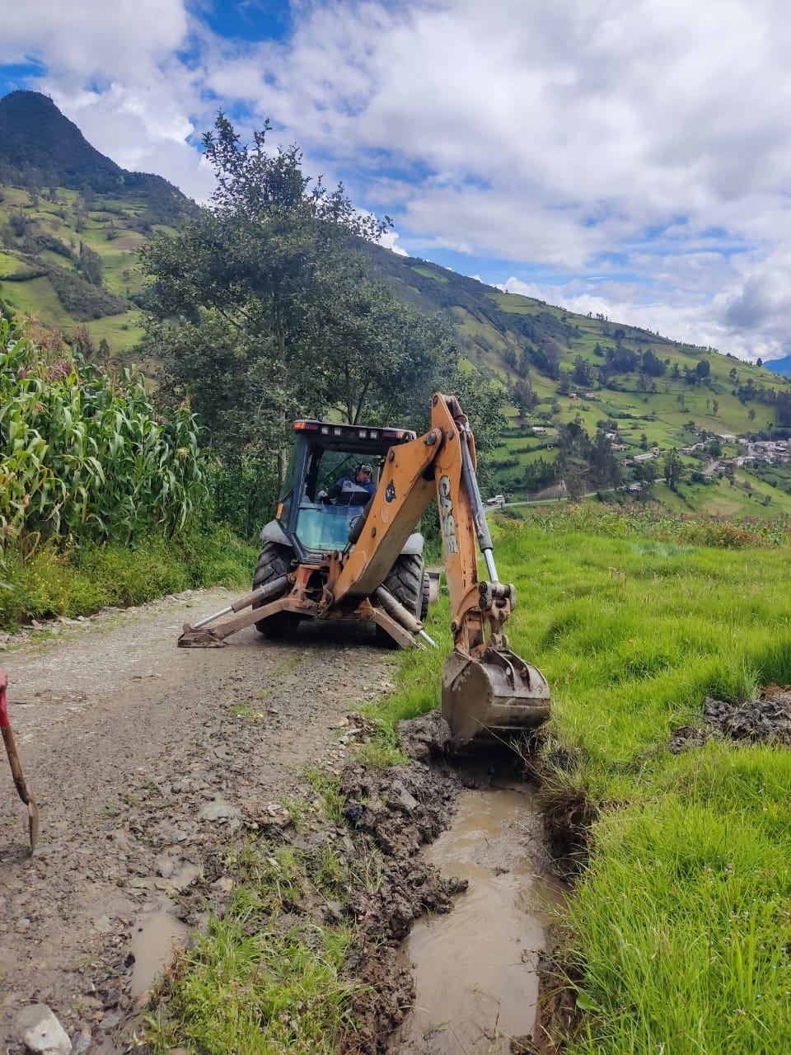
Limpieza de cuneta en la via potrerillos.

Slide 23
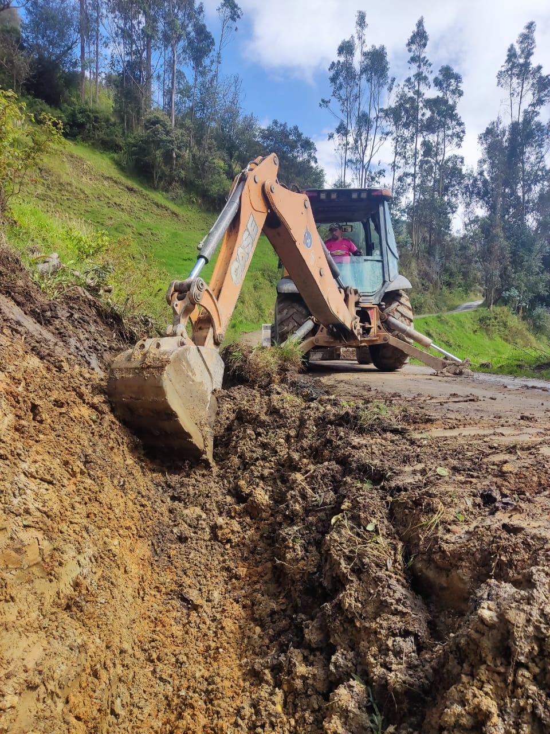
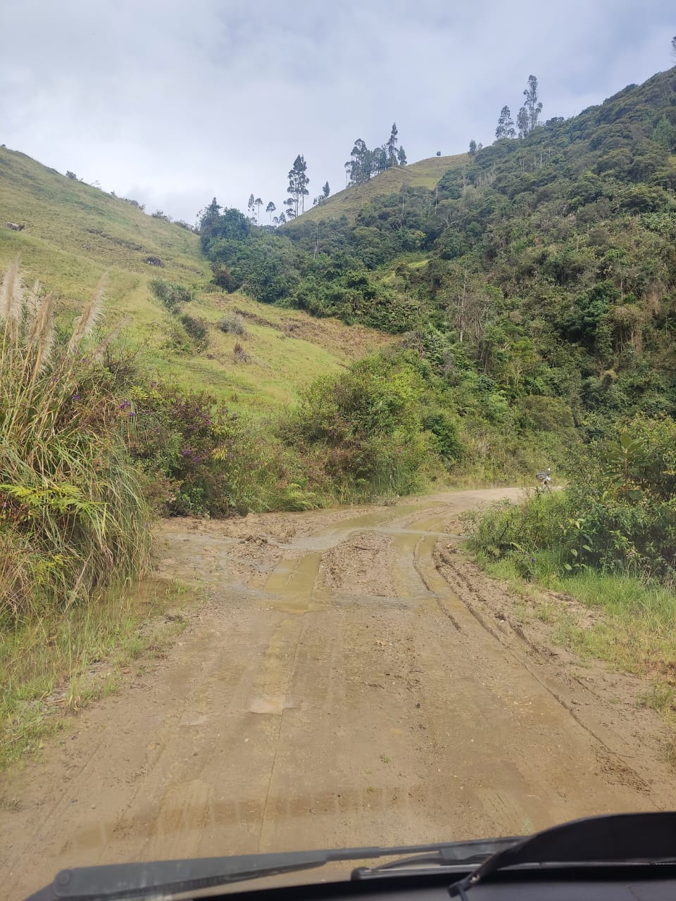
Limpieza de pasos de agua en la via la merced – santa teresita

Slide 24
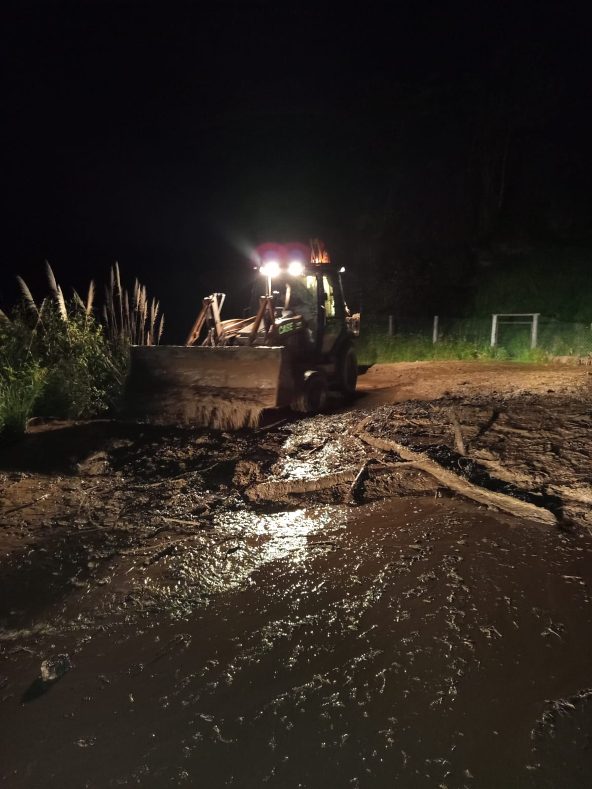
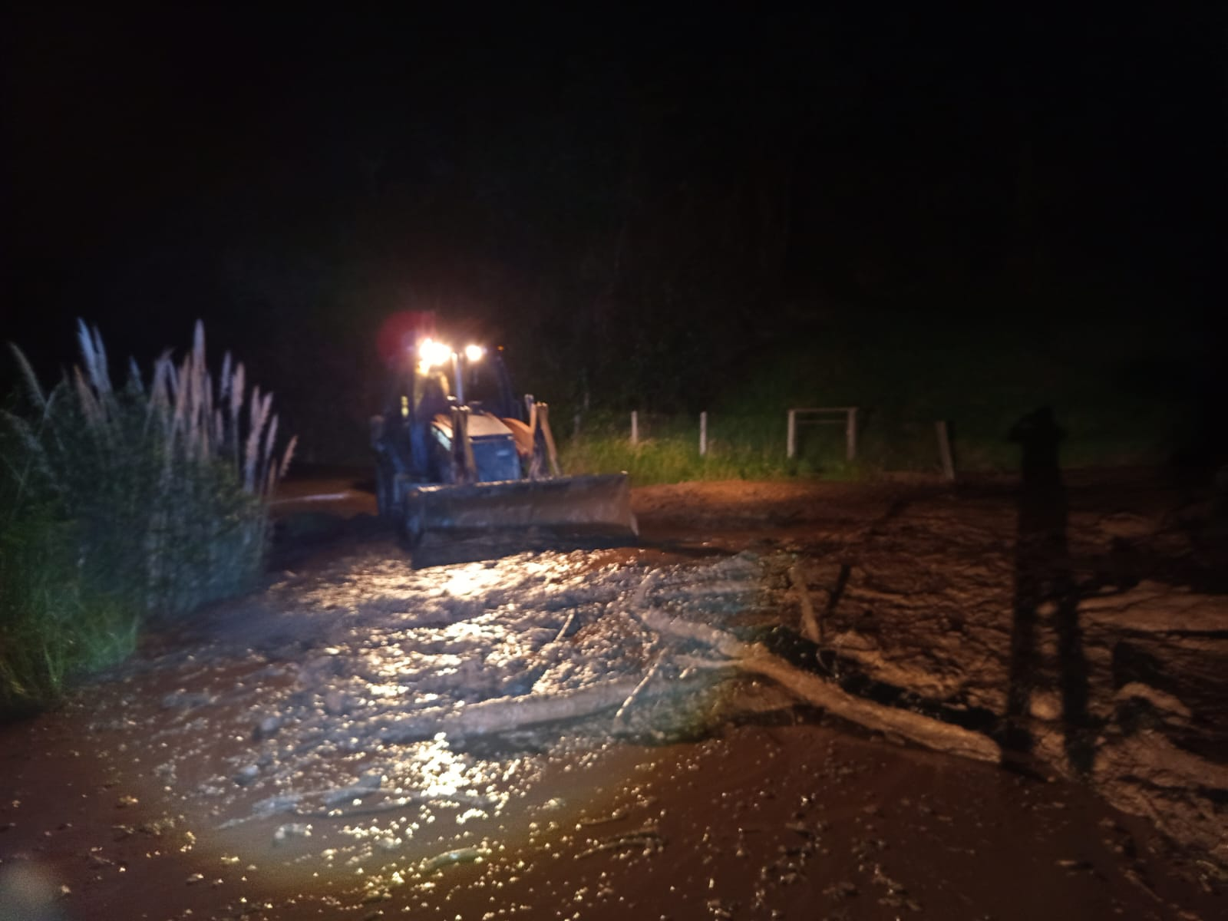
Limpieza de un deslave en la via la nube – la merced

Slide 25

mantenimiento a nivel dELEGADO

Slide 26



Toluca – tina baja - interoceanica

Slide 27


Pangrande – el belen

Slide 28


El belen – las cruces

Slide 29


La merced - montenegro (mina la merced)

Slide 30




Slide 31
Mantenimiento VIAl a nivel de lastre con presupuesto de la prefectura del azuay
Intervino una longitud 15.70 KM
Presupuesto invertido: 62312.32
PRESUPUESTO DESDE LA PREFECTURA 57312.32
PRESUPUESTO DEL GAD PARROQUIAL 5.000
Apoya municipio Cantonal El Pan como Fiscalizador de la obra.

Slide 32
COMISION DE OBRAS PUBLICAS
PROYECTO: MANTENIMIENTO VIAL
gracias

